Slide 1


大数据基础培训
2022年07月

Slide 2

目录
1
初识
2
HDFS
3
YARN
4
MapReduce
5
实践

Slide 3
1
初识

Slide 4
大数据概念
大数据(Big Data)，指无法在一定时间范围内用常规软件工具进行捕捉、管理和处理的数据集合
是需要新处理模式才能具有更强的决策力、洞察发现力和流程优化能力的海量、高增长率和多样化的信息资产
大数据主要解决海量数据的采集、存储和分析计算问题

Slide 5
大数据特点
Volume(大量)：截至目前，人类生产的所有印刷材料的数据量是200PB，而历史上全人类总共说过的话的数据量大约是5EB。当前典型个人计算机硬盘的容量为TB量级，而一些大企业的数据量已经接近EB量级。
Velocity(高速)：这是大数据区分于传统数据挖掘的最显著特征。根据IDC的“数字宇宙”的报告,预计到2025年，全球数据使用量将达到163ZB。在如此海量的数据面前，处理数据的效率就是企业的生命。
Variety(多样)：这种类型的多样性也让数据被分为结构化数据和非结构化数据。相对于以往便于存储的以数据库/文本为主的结构化数据，非结构化数据越来越多，包括网络日志、音频、视频、图片、地理位置信息等，这些多类型的数据对数据的处理能力提出了更高要求。
Value(低价值密度)：价值密度的高低与数据总量的大小成反比。如何快速对有价值数据“提纯” 成为目前大数据背景下待解决的难题。

Slide 6
大数据应用场景
抖音视频推荐，网易音乐推荐
电商站内广告推荐，给用户推荐可能喜欢的商品
零售超市货架物品摆放顺序
开屏广告，精准推送
其他…

Slide 7
Hadoop发展史
Google在2004年先后发布了GFS，MapReduce，BigTable三篇重量级论文，被称为大数据三驾马车
2006年，DC开发的类似MapReduce功能的大数据技术，被独立出来，单独开发运维。后来被命名为Hadoop
2011年左右NoSQL非常火爆，HBase从Hadoop中分拆出去，底层还是HFDS技术
Lucene项目的创始人 Doug Cutting很快就依据论文的原理实现了类似GFS和MapReduce的功能框架
2008年，Hadoop正式成为Apache的顶级项目，自此Hadoop也被更多的人熟知。
2012年，Yarn成为了独立的项目运营，被各大数据厂商的产品广泛支持，成为了主流的资源管理调度系统

Slide 8
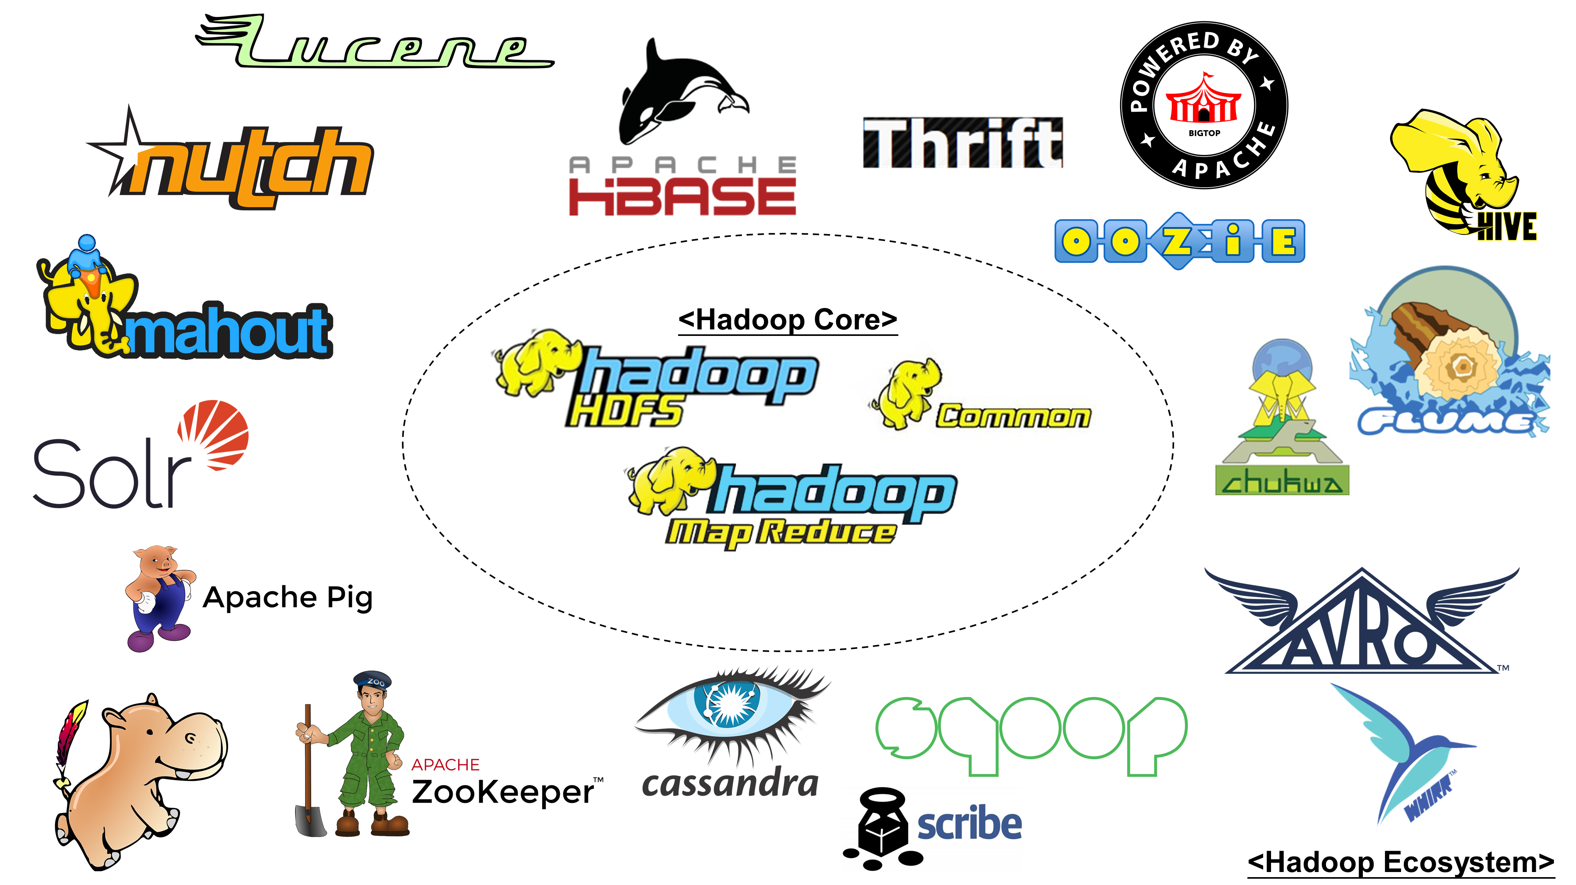
Hadoop简介
Hadoop是一个由Apache基金会所开发的分布式系统基础架构。
主要解决海量数据的存储和海量数据的分析计算问题。
广义上来说Hadoop通常是指一个更广泛的概念——Hadoop生态圈。

Slide 9
Hadoop组成
在Hadoop1.x 时代，Hadoop中的MapReduce同时处理业务逻辑运算和资源的调度，耦合性较大。
在Hadoop2.x时代，增加了Yarn，Yarn只负责资源的调度，MapReduce 只负责运算。
MapReduce
（计算）
MapReduce
（计算+资源调度）
Yarn
（资源调度）
HDFS
（数据存储）
HDFS
（数据存储）
Hadoop1.X
Hadoop2.X/3.X

Slide 10
Hadoop优势
高可靠性：Hadoop底层维护多个数据副本，所以即使Hadoop某个计算元素或存储出现故障，也不会导致数据的丢失。
高扩展性：在集群间分配任务数据，可方便的扩展数以千计的节点。
高效性：在MapReduce的思想下，Hadoop是并行工作的，以加快任务处理速度。
高容错性：能够自动将失败的任务重新分配。

Slide 11
Hadoop主流发行版本
Apache 版本
Cloudera 内部集成了很多大数据框架，对应产品 CDH
Hortonworks 文档较好，对应产品 HDP

Slide 12
2
HDFS

Slide 13
背景及定义
HDFS 产生背景： 随着数据量越来越大，在一个操作系统存不下所有的数据，那么就分配到更多的操作系统管理的磁盘中，但是不方便管理和维护，迫切需要一种系统来管理多台机器上的文件，这就是分布式文件管理系统。HDFS 只是分布式文件管理系统中的一种。
HDFS 定义： HDFS（Hadoop Distributed File System），它是一个文件系统，用于存储文件，通过目录树来定位文件；其次，它是分布式的，由很多服务器联合起来实现其功能，集群中的服务器有各自的角色。
HDFS 的使用场景：适合一次写入，多次读出的场景。一个文件经过创建、写入和关闭之后就不需要改变。

Slide 14
HDFS优点
高容错性
1、数据自动保存多个副本，它通过增加副本的形式，提高容错性。
2、某一个副本丢失以后，它可以自动恢复。
适合处理大数据
3、数据规模：能够处理数据规模达到GB、TB、PB级别的数据。
4、文件规模：能够处理百万规模以上的文件数量。
可构建在廉价机器上，通过多副本机制，提高可靠性

Slide 15
HDFS缺点
不适合低延时数据访问，比如毫秒级的存储数据
不适合大量小文件进行存储
1、存储大量小文件会占用NameNode大量的内存来存储文件目录和块信息。
2、小文件存储的寻址时间会超过读取时间，它违反了HDFS的设计目标。

Slide 16

HDFS架构

Slide 17
HDFS主要组件
NameNode（nn）：即Master，它是管理者
1、管理HDFS的名称空间。
2、配置副本策略。
3、管理数据块（Block）映射信息。
4、处理客户端读写请求。
DataNode：即Slave，NameNode下达命令，DataNode执行实际的操作
1、存储实际的数据块。
2、执行数据块的读/写操作。

Slide 18
HDFS主要组件
Client：客户端
1、文件切分，文件上传HDFS的时候，Client将文件切分成一个一个的Block，然后进行上传。
2、与NameNode交互，获取文件的位置信息。
3、与DataNode交互，读取或者写入数据。
4、Client提供一些命令来管理HDFS，比如NameNode格式化。
5、Client可以通过一些命令来访问HDFS，比如对HDFS增删查改操作。
Secondary NameNode：并非NameNode的热备，当NameNode挂掉的时候，它并不能马上替换NameNode并提供服务。
1、辅助NameNode，分担其工作量，比如定期合并Fsimage和Edits，并推送给NameNode 。
2、在紧急情况下，可辅助恢复NameNode。

Slide 19
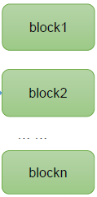
HDFS块大小
ClientHDFS中的文件在物理上是分块存储（Block ），块的大小可以通过配置参数
( dfs.blocksize）来规定，默认大小在1.x版本中是64M，Hadoop2.x/3.x版本中是128M。
如果寻址时间约为10ms，即查找到目标block的时间为10ms
寻址时间为传输时间的1%时，则为最佳状态。（专家）因此，传输时间=10ms/0.01=1000ms=1s
而目前磁盘的传输速率普遍为100MB/s
block大小=1s*100MB/s=100MB

Slide 20
HDFS文件写入
客户端
1.向namenode请求上传文件
NameNode
2.响应可以上传文件
检查目录树是否可以创建文件
2.1检查权限
2.2检查目录结构是否存在
hdfsclient
create
DistributedFileSystem
3.请求上传第一个Block（0-128m），请求返回DataNode
元数据
128m
write
30m
close
4.返回dn1,dn2,dn3节点
副本存储节点选择
4.1本地节点
4.2其他机架一个节点
4.3其他机架另一个节点
FSDataOutputStream
file
8.数据传输完成
5.请求建立Block传输通道
6.dn1应答成功
DataNode1
5.请求建立传输通道
DataNode2
5.请求建立传输通道
DataNode3
ByteBuffer
ByteBuffer
ByteBuffer
6.dn2应答成功
6.dn3应答成功
7.传输数据Packet(64K)
blk_1
blk_1
blk_1

Slide 21
HDFS文件上传
客户端通过Distributed FileSystem 模块向NameNode 请求上传文件，NameNode 检查目标文件是否已存在，父目录是否存在。
NameNode 返回是否可以上传。
客户端请求第一个 Block 上传到哪几个DataNode 服务器上。
NameNode 返回3 个DataNode 节点，分别为dn1、dn2、dn3。
客户端通过FSDataOutputStream 模块请求dn1 上传数据，dn1 收到请求会继续调用dn2，然后dn2 调用dn3，将这个通信管道建立完成。
dn1、dn2、dn3 逐级应答客户端。
客户端开始往dn1 上传第一个Block（先从磁盘读取数据放到一个本地内存缓存），以Packet 为单位，dn1 收到一个Packet 就会传给dn2，dn2 传给dn3；dn1 每传一个Packet会放入一个应答队列等待应答。
当一个Block 传输完成之后，客户端再次请求NameNode 上传第二个Block 的服务器。（重复执行3-7 步）。

Slide 22
节点距离计算
在HDFS 写数据的过程中，NameNode 会选择距离待上传数据最近距离的DataNode 接收数据。那么这个最近距离怎么计算呢？
节点距离：两个节点到达最近的共同祖先的距离总和。
Distance(/d1/r1/n0, /d1/r1/n0)=0（同一节点上的进程） Distance(/d1/r2/n0, /d1/r3/n2)=4（同一数据中心不同机架上的节点）
Distance(/d1/r1/n1, /d1/r1/n2)=2（同一机架上的不同节点） Distance(/d1/r2/n1, /d2/r4/n1)=6（不同数据中心的节点）
集群d1
集群d2
机架r1
机架r2
机架r3
机架r4
机架r5
机架r6
n-0
n-0
n-0
n-0
n-0
n-0
n-1
n-1
n-1
n-1
n-1
n-1
n-2
n-2
n-2
n-2
n-2
n-2

Slide 23
机架感知
第一个副本在Client所处的节点上，如果客户端在集群外，随机选一个。
第二个副本在另一个机架的随机
一个节点。
第三个副本在第二个副本所在机架的
随机节点。
1
2
3
机架r1
机架r2

Slide 24
HDFS文件读取
客户端
NameNode
1.请求下载文件
hdfsclient
create
DistributedFileSystem
元数据
/user/root/crrc/00/xxxx
{[blk_1,blk_2], [blk_1,blk_2], [blk_1,blk_2]}
128m
2.返回目标文件的元数据
30m
close
read
FSDataInputStream
file
6.传输数据
4.传输数据
DataNode1
DataNode2
DataNode3
blk_1
blk_1
blk_1
5.请求数据blk_2
3.请求数据blk_1
blk_2
blk_2
blk_2

Slide 25
HDFS文件读取
客户端通过DistributedFileSystem 向NameNode 请求下载文件，NameNode 通过查询元数据，找到文件块所在的DataNode 地址。
挑选一台DataNode（就近原则，然后随机）服务器，请求读取数据。
DataNode 开始传输数据给客户端（从磁盘里面读取数据输入流，以Packet 为单位来做校验）。
客户端以Packet 为单位接收，先在本地缓存，然后写入目标文件。

Slide 26
3
YARN

Slide 27
概述
如何管理集群资源
如何给任务合理分配资源

Slide 28
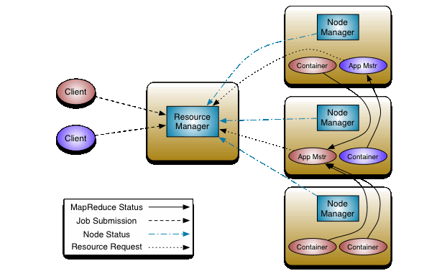
架构
YARN主要由 ResourceManager、 NodeManager、 ApplicationMaster和 Container等组件构成。

Slide 29
主要组件
ResourceManager（RM）主要作用如下：
处理客户端请求
监控NodeManager
启动或监控ApplicationMaster
资源的分配与调度
NodeManager（NM）主要作用如下：
管理单个节点上的资源
处理来自ResourceManager的命令
处理来自ApplicationMaster的命令
ApplicationMaster（AM）作用如下：
为应用程序申请资源并分配给内部的任务
任务的监控与容错
Container主要作用如下：
Container 是YARN 中的资源
抽象，它封装了某个节点上的多维度资源，如内存、CPU、磁盘、网络等。

Slide 30
调度策略-顺序调度（ FIFO ）
单个队列，按照时间顺序，先来先服务
优点：简单
缺点：不支持多队列
job1
job2
job3
job4
job5
queue
有新的服务器节点资源
分配一个Task给该节点
MapTask0
MapTask1
ReduceTask0
MapTask2
MapTask3

Slide 31
调度策略-容量调度（Capacity Scheduler）
多队列：每个队列可配置一定的资源量，每个队列采用FIFO调度策略。
容量保证：管理员可为每个队列设置资源最低保证和资源使用上限
灵活性：如果一个队列中的资源有剩余，可以暂时共享给那些需要资源的队列，而一旦该队列有新的应用程序提交，则其他队列借调的资源会归还给该队列。
多租户：支持多用户共享集群和多应用程序同时运行；为了防止同一个用户的作业独占队列中的资源，该调度器会对同一用户提交的作业所占资源量进行限定。
20%资源
job11
job12
job13
job14
queue1
50%资源
job21
job22
job23
job24
job25
queue2
30%资源
job31
job32
job33
job34
job35
queue3

Slide 32
调度策略-公平调度（ Fair Scheduler）
多队列：支持多队列多作业。
容量保证：管理员可为每个队列设置资源最低保证和资源使用上线。
灵活性：如果一个队列中的资源有剩余，可以暂时共享给那些需要资源的队列，而一旦该队列有新的应用程序提交，则其他队列借调的资源会归还给该队列。
多租户：支持多用户共享集群和多应用程序同时运行；为了防止同一个用户的作业独占队列中的资源，该调度器会对同一用户提交的作业所占资源量进行限定。
20%资源
4个task，每个5% queue1
job11
job12
job13
job14
50%资源
5个task，每个10% queue2
job21
job22
job23
job24
job25
30%资源
5个task，每个6% queue3
job31
job32
job33
job34
job35

Slide 33
YARN任务提交流程
用户向YARN提交一个应用程序，并指定ApploicationMaster程序。
ResourceManager为这个应用程序分配一个Container，并与对应的NodeManager通讯，在这个Container中启动ApplicationMaster。
ApplicationMaster向ResourceManager注册，然后拆分任务，为各个拆分的任务申请资源，监控这些任务的运行，直至结束。
ApplicationMaster采用轮询的方式向RM申请资源，资源以Container形式返回。
AM申请到资源后，与对应的NodeManager通讯，以启动任务。
任务启动后，各个任务会向AM报告自己的状态和进度，以便任务失败时，AM可以重新申请资源重启任务。
任务完成后,AM向RM注销并关闭自己。

Slide 34
4
MapReduce

Slide 35
MapReduce定义
MapReduce 是一个分布式运算程序 的编程框架，是用户开发“基于 Hadoop的数据分析应用”的核心框架。
MapReduce核心功能是将 用户编写的业务逻辑代码 和 自带默认组件 整合成一个完整的分布式运算程序 ，并发运行在一个 Hadoop集群上。

Slide 36
核心编程思想
分布式的运算程序往往需要分成至少2 个阶段。
第一个阶段的MapTask 并发实例，完全并行运行，互不相干。
第二个阶段的ReduceTask 并发实例互不相干，但是他们的数据依赖于上一个阶段的所有MapTask 并发实例的输出。
MapReduce 编程模型只能包含一个Map 阶段和一个Reduce 阶段，如果用户的业务逻辑非常复杂，那就只能多个MapReduce 程序，串行运行。

Slide 37
MapReduce 编程规范-Mapper
用户自定义的Mapper要继承自己的父类
Mapper的输入数据是KV对的形式（KV的类型可自定义）
Mapper中的业务逻辑写在map()方法中
Mapper的输出数据是KV对的形式（KV的类型可自定义）
map()方法（MapTask进程）对每一个<K,V>调用一次

Slide 38
MapReduce 编程规范-Reducer
用户自定义的Reducer要继承自己的父类
Reducer的输入数据类型对应Mapper的输出数据类型，也是KV
Reducer的业务逻辑写在reduce()方法中
ReduceTask进程对每一组相同k的<k,v>组调用一次reduce()方法

Slide 39
MapReduce 编程规范-Driver
相当于YARN集群的客户端，用于提交我们整个程序到YARN集群，提交的是封装了MapReduce程序相关运行参数的job对象

Slide 40
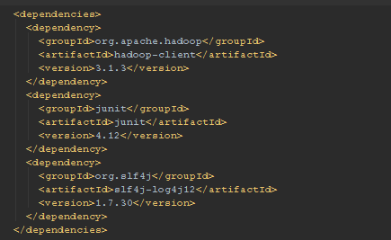
代码样例-依赖

Slide 41
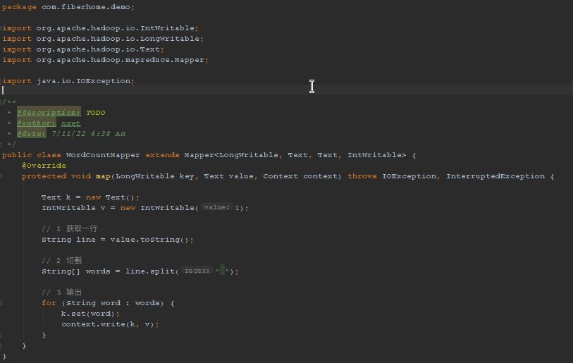
代码样例-Mapper

Slide 42
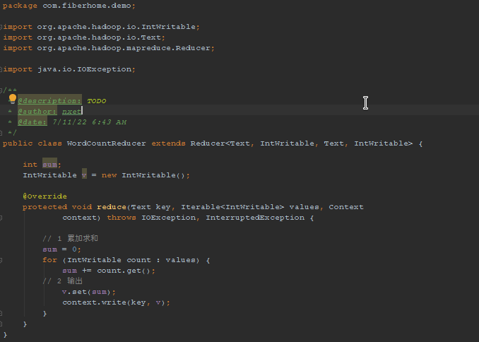
代码样例-Reducer

Slide 43
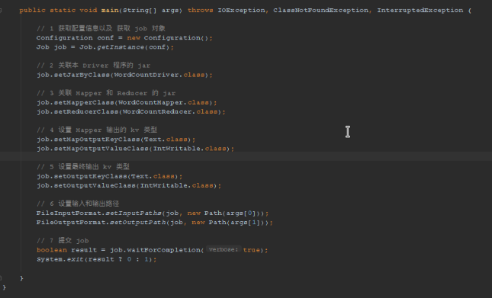
代码样例-Driver

Slide 44
5
实践

Slide 45
Hadoop安装
Apache Hadoop安装
1、单机
2、伪分布式
3、分布式
CDH安装
HDP安装

Slide 46
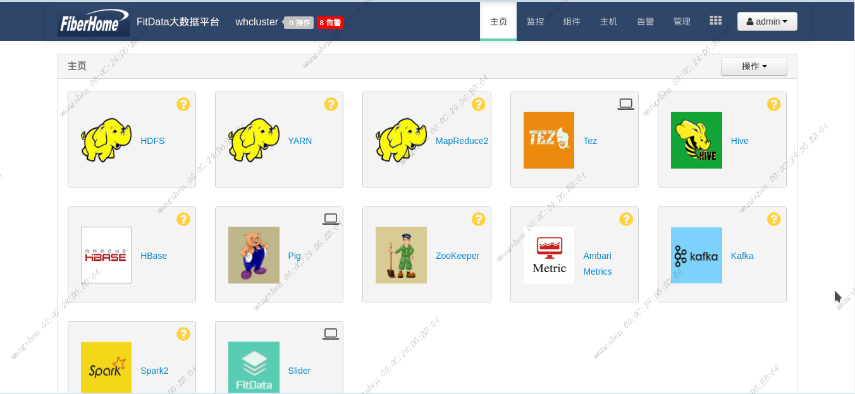
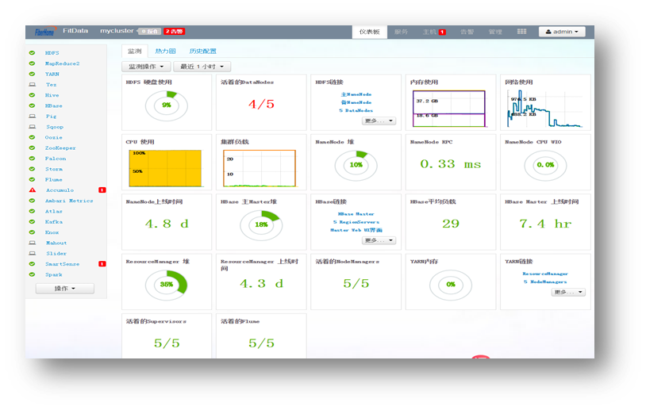
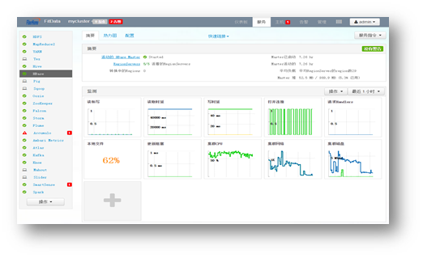
生产样例

Slide 47
学习顺序与学习资源
学习顺序：Hadoop、Hive、Hbase、Spark、Flink
学习资源：
1、官网文档、样例
2、社区贡献者博客
3、github
4、其他

Slide 48
学习方向
数据平台：等框架平台搭建\平台运维\系统调优等
数据仓库：数据ETL\数据分析\数据仓库建模
实时计算：实时指标分析计算
数据挖掘：算法\推荐系统\用户画像
BI：报表开发\结合3D\数字孪生等行业应用

Slide 49










谢谢！

